Slide 1
“三新”背景下的“新课堂”

Slide 2
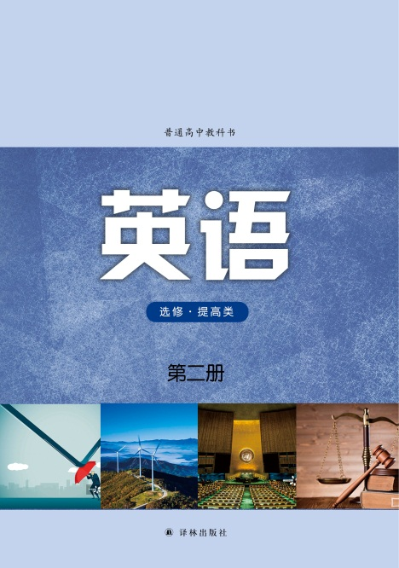
必修 | 3册
选择性必修 | 4册
选修（提高类） | 3册

Slide 3
Welcome to the unit | 0.5课时
Reading | 2.5课时
Grammar and usage | 2课时
Integrated skills | 1.5课时
Extended reading | 2课时
Project | 1课时
Assessment | 0.5课时
Further study | 0课时
总 计 | 10课时

Slide 4
新版普通高中英语课程标准
核心素养
语言能力
学习能力
思维品质
文化意识
语言能力
思维品质
学习能力
文化意识

Slide 5
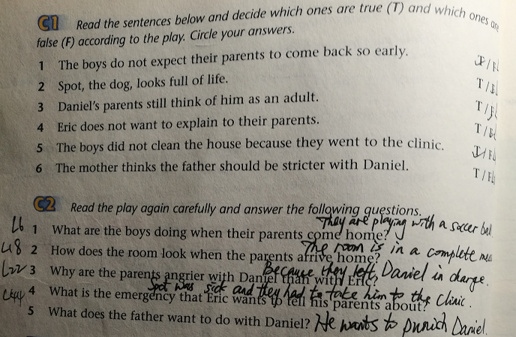
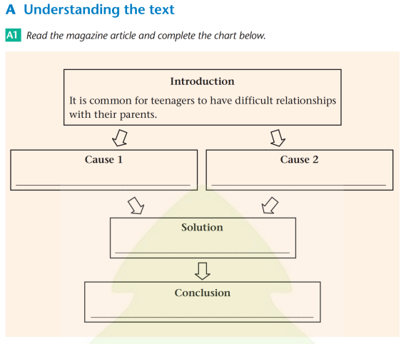
新旧教材思维能力要对比
1、新教材更注重逻辑性思维的培养：以思维导图为例
阅读 能力
教材 编排
听力 训

Slide 6
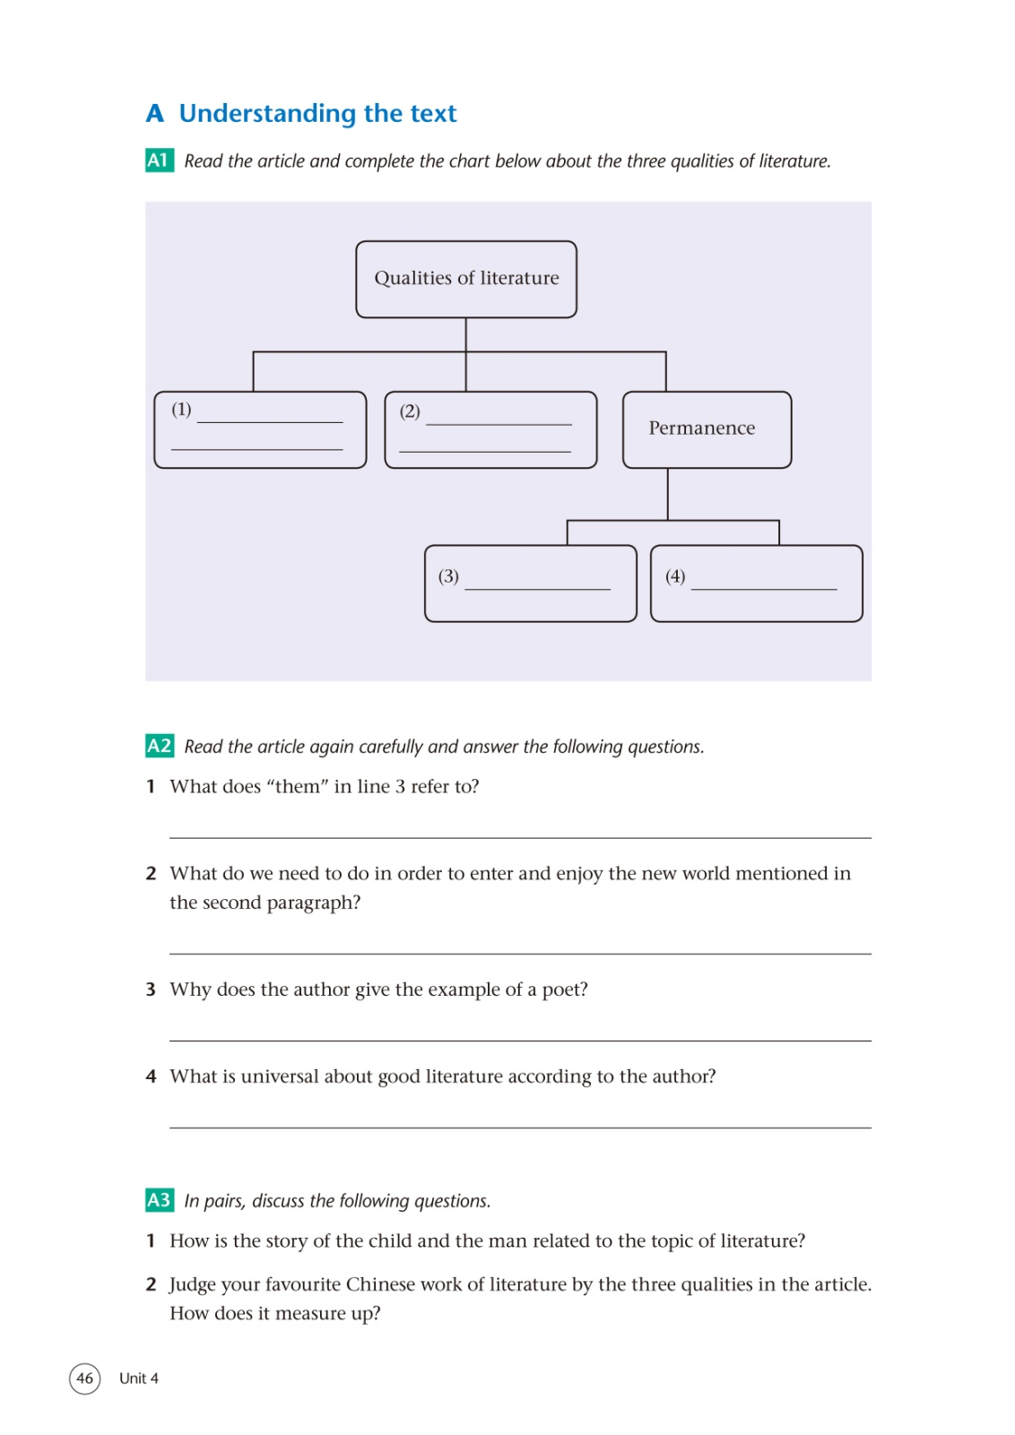
A1：整体理解题:主要以思维导图、信息结构图、表格等图表形式考查对文本主旨大意、文章结构的理解和把握。
A2：细节理解题:通过回答问题、判断正误等练习形式考查对文本细节的理解。
A3：深度理解题:针对文章内涵推断作者态度、写作意图，分析写作手法，或联系生活实际进行观点表达，形成语篇意识，探究主题意义并提升思维能力。

Slide 7
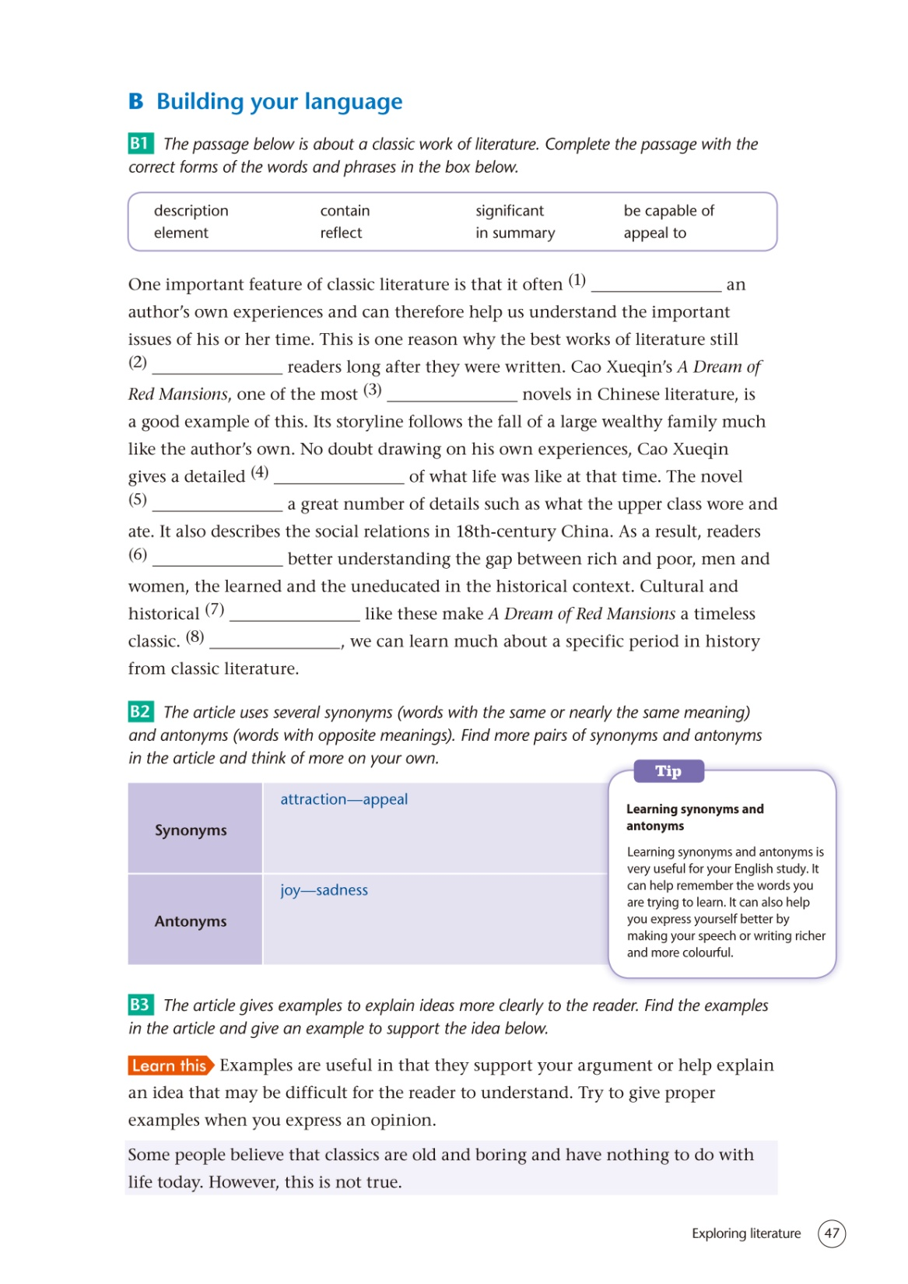
B1：在与Reading语篇有一定联的新的语篇情境中巩固本单元核心词汇。
学习策略：在不同板块、不同位置以Tip的形式按需呈现认知、元认知、交际等策略，体现灵活性与适切性。
B2：通过主题词归类、构词法、搭配、固定短语等方式构建词族与词块，扩展词汇，体现词汇学习的广度与深度，常以思维导图或表格形式呈现。
B3：挑取阅读语篇中的精彩句式，从衔接、指代、修辞、多样化表达等角度，训练学生好句仿写的技能，掌握实用写作技巧。

Slide 8
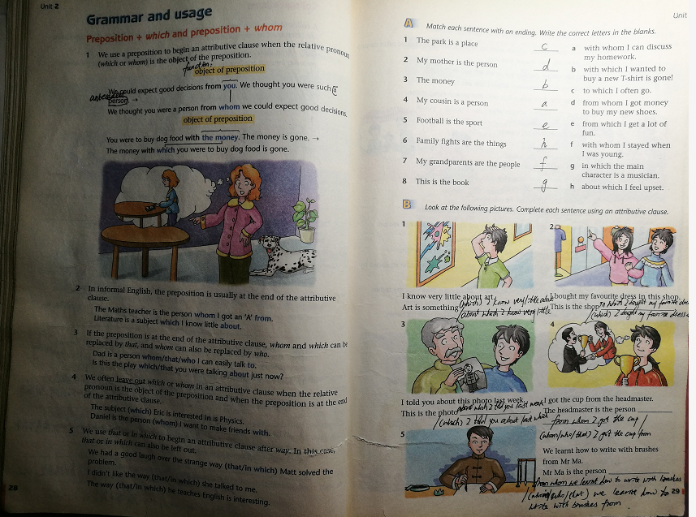
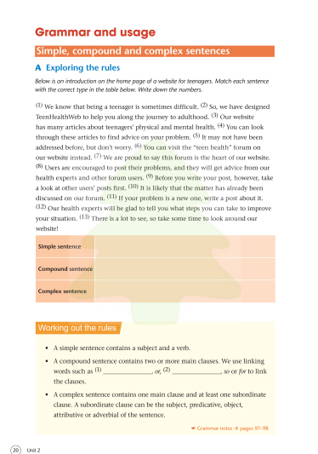
新旧教材思维能力要对比
革命性的改变！英语学习活动观得以充分体现！材 编排
2、老教材更多的是采用演绎法，而新教材大多使用归纳法
阅读 能力
听力 训

Slide 9
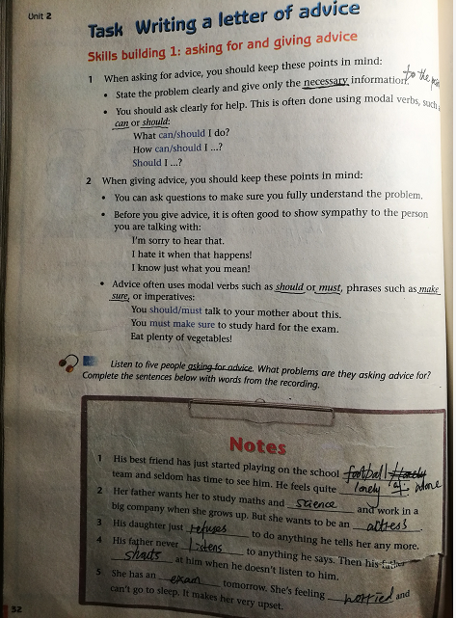
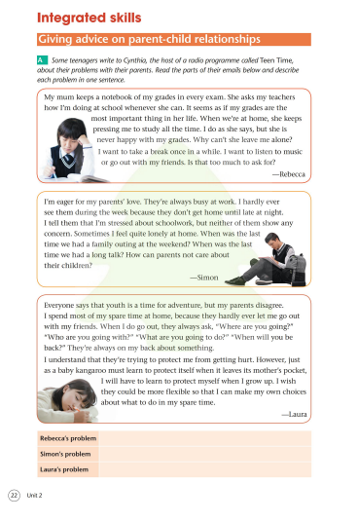
新旧教材思维能力要对比
2、老教材更多的是采用演绎法，而新教材大多使用归纳法
革命性的改变！英语学习活动观得以充分体现！材 编排
阅读 能力
听力 训

Slide 10
Integrated skills 板块：
以活动为导向，融合听、说、读、看、写的技能训练：在运用听、读、看等理解性技能的基础上，向说、写等表达性技能过渡，完成一个半开放性的活动，形成个性化的产出，提升语言能力。

Slide 11
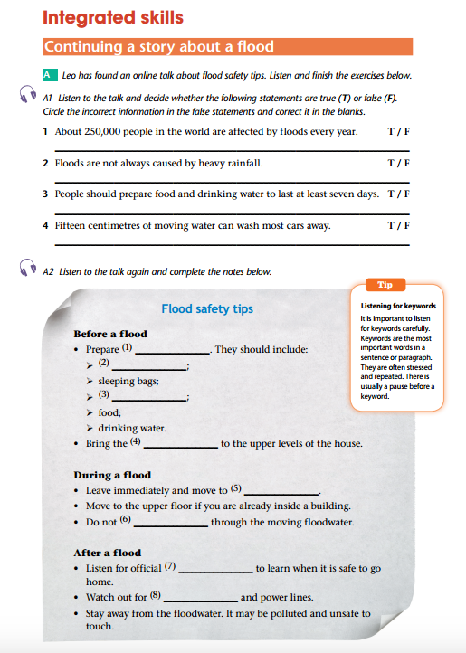
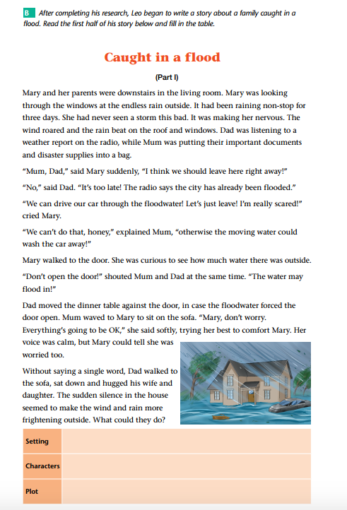
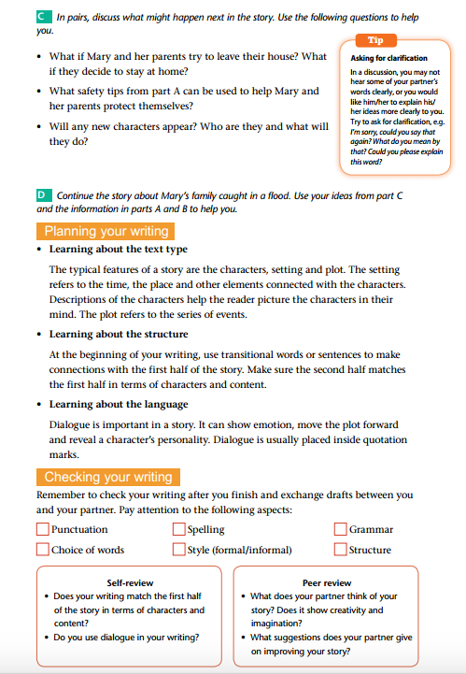
读后续写练习：

Slide 12
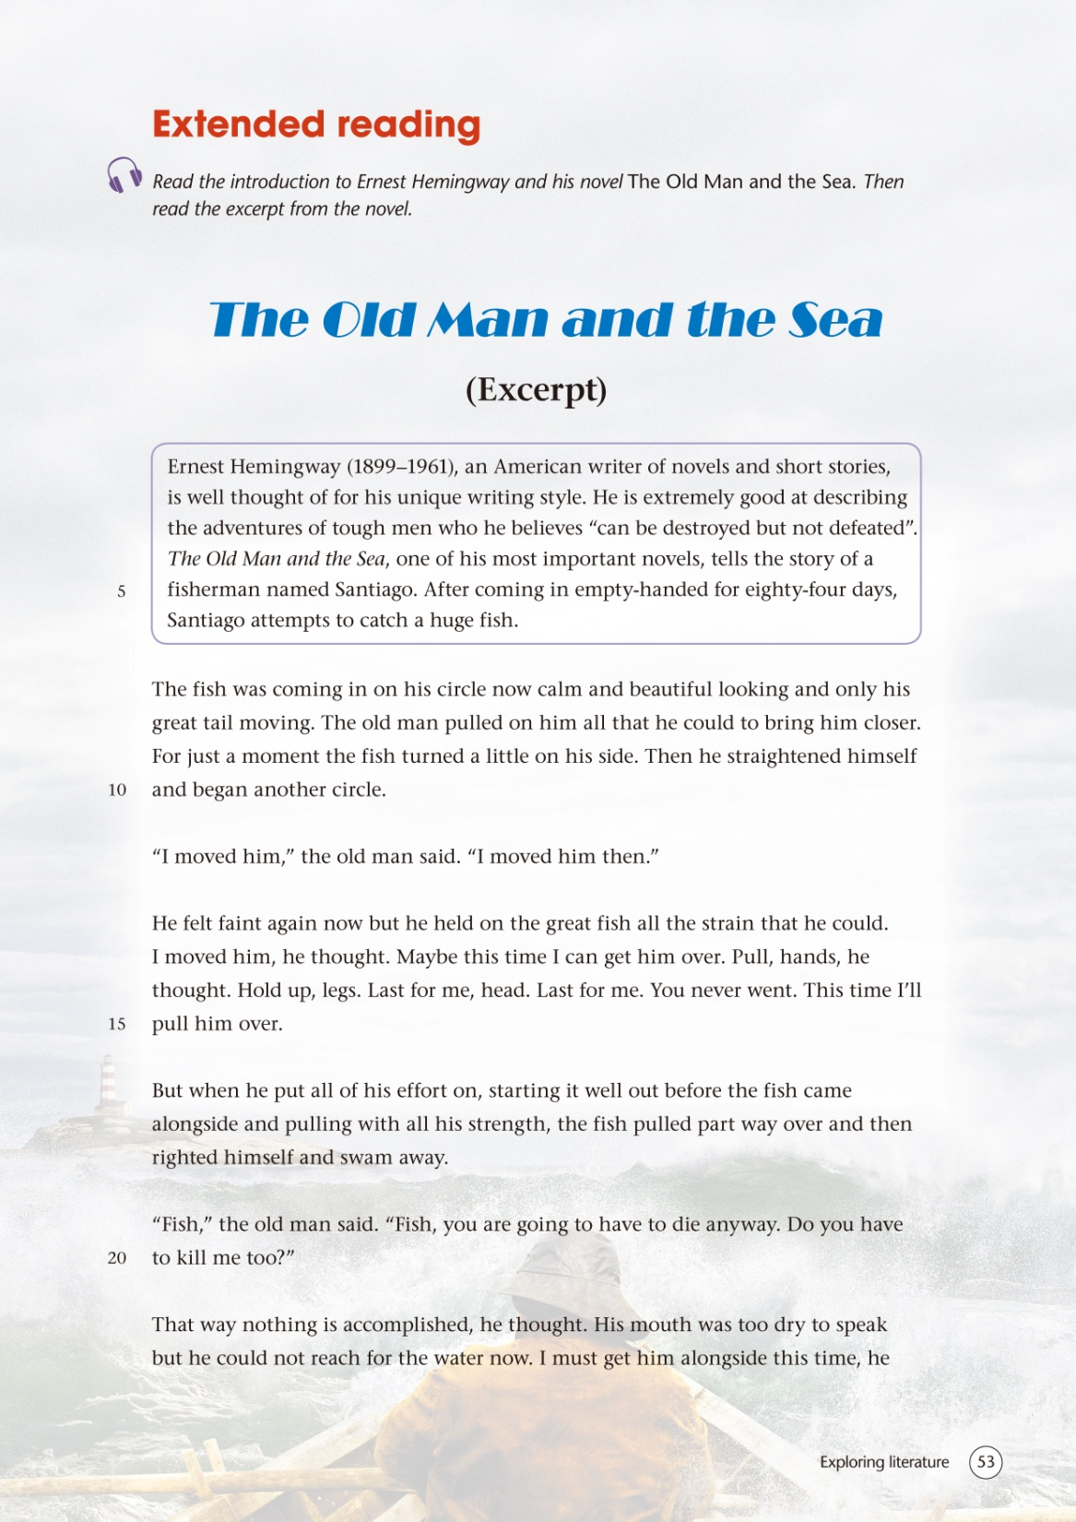
Extended reading 板块：
与Reading板块的阅读语篇在话题、文体等方面互为补充，让学生进一步围绕主题语境进行拓展阅读，理解和鉴赏中外优秀文化，开阔视野，并在文本理解的基础上进行观点表达活动或富有创造性的活动，培养逻辑性思维、批判性思维和创新性思维。

Slide 13
概要写作练习：

Slide 14
概要写作练习：

Slide 15
Project 板块：
鼓励学生和同伴一起，通过合作学习、探究学习等多种学习方式来共同完成一项综合性、实践性活动，走出课堂，实现知识和能力的迁移创新。
范例和（或）学习策略：为学生完成活动提供有力支架。

Slide 16
练习册 (Workbook)
练习册是对教材主体内容的巩固、补充与拓展，旨在帮助学生夯实基础、提升能力。
语言知识操练 (Exploring language) | 2页
语言技能训练 (Building skills) | 3页
语言鉴赏 (Appreciating language) | 1页
合 计 | 6页

Slide 17
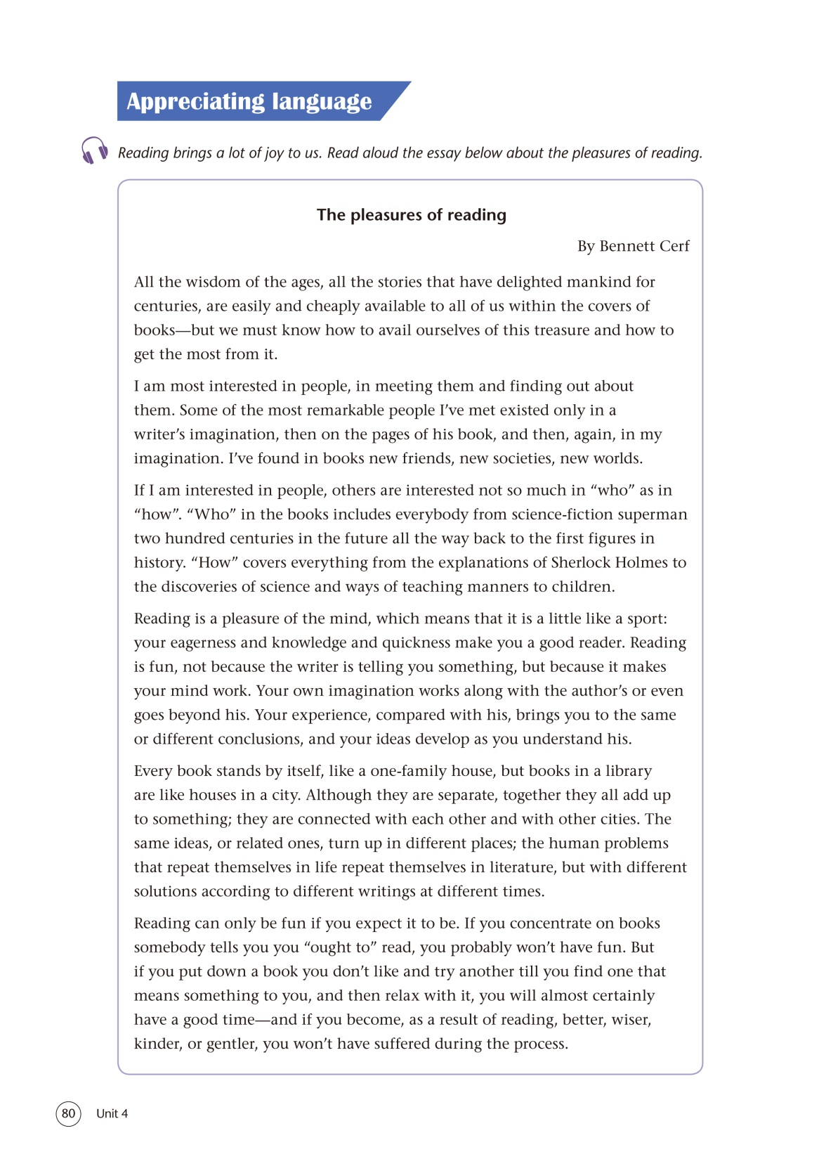
Appreciating language 板块：
呈现一至两篇文学性较强的语篇，供学生欣赏、诵读，感悟英语语言美和意蕴美，提升审美情趣和赏析能力，培养语言意识和语感。同时在教师用书中提供导读，对语篇文体、文章结构、语言特色、修辞手法等方面进行指导，引导学生进行深度思考。

Slide 18
Thanks a lot
Notes:
www.33ppt.com

